Slide 1
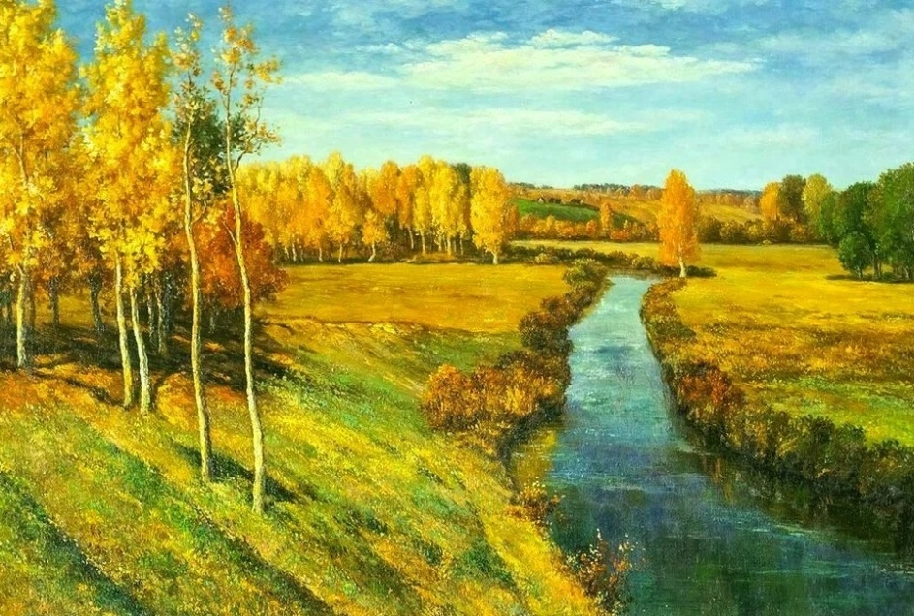
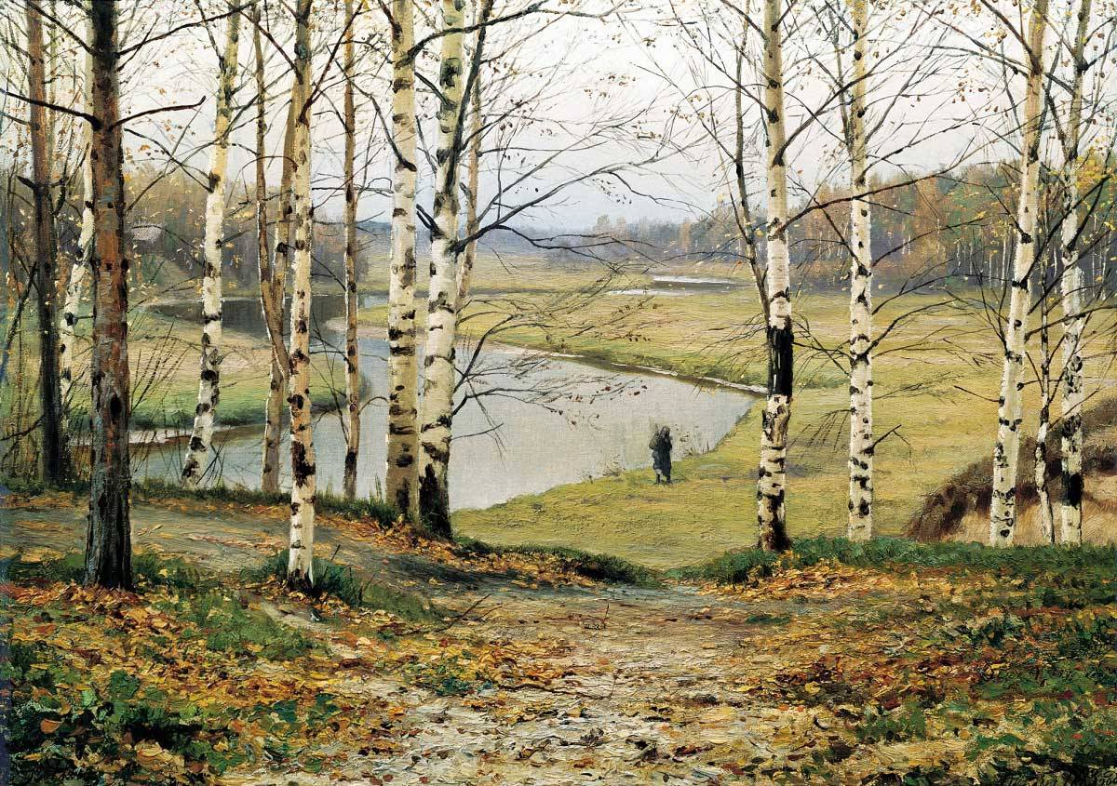

Slide 2
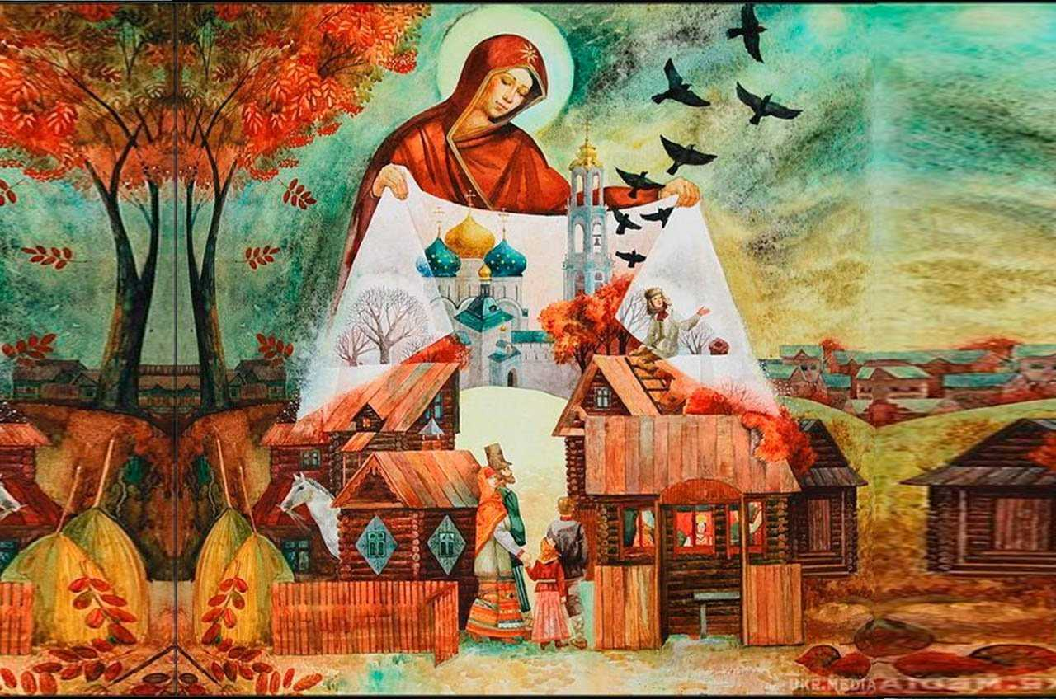
Праздник Покрова Пресвятой Богородицы

Slide 3
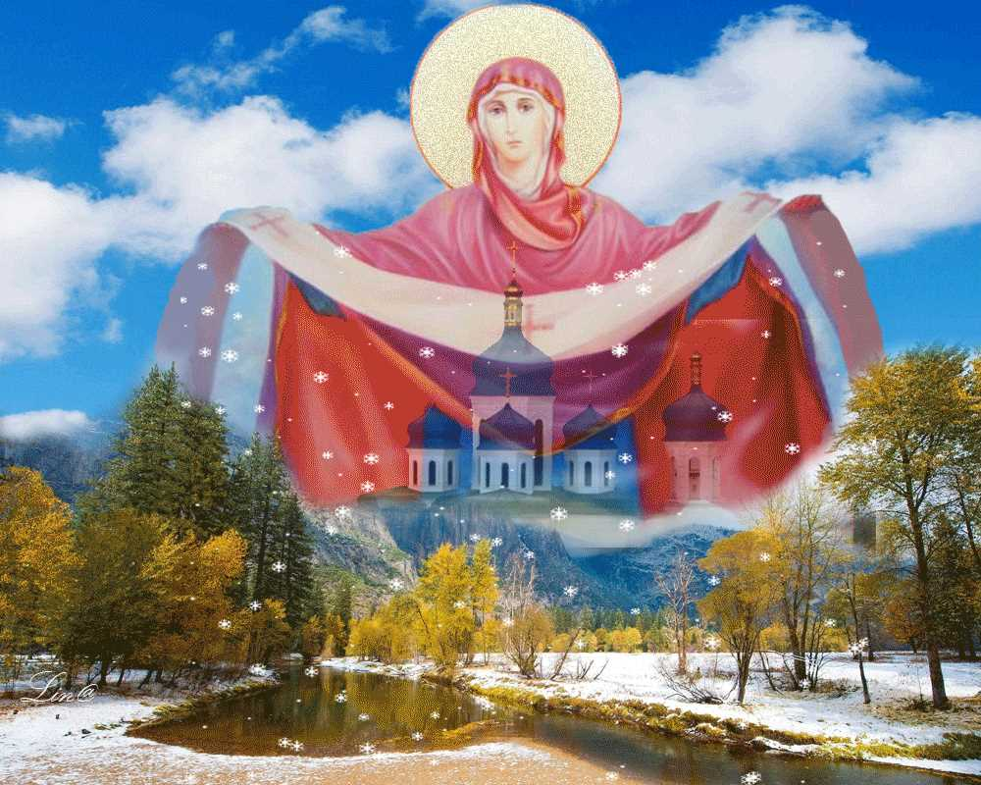
«Покров зиму встречает» — гласит народная мудрость. Этот день знаменует встречу осени с зимой. Время, когда природа засыпает, наши предки накопили немало примет и обрядов, посвященных этому празднику.

Slide 4
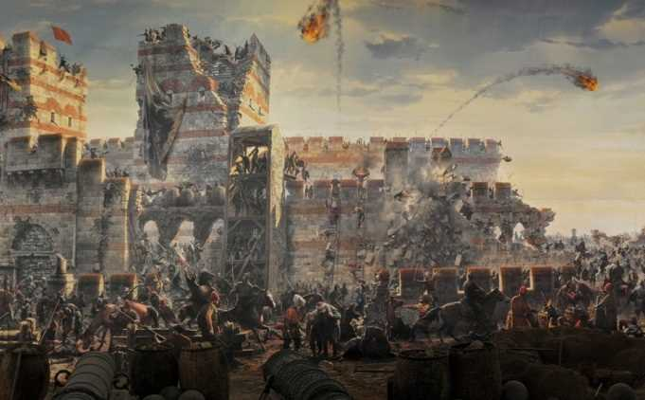
История праздника Покрова прсв. Богородицы
В далеком 910 году Константинополь осадили враги, и страдали от этого обыкновенные люди, уставшие жить в страхе и голоде. По ночам они собирались в главном храме города и сообща молились, веря в то, что их мольбы однажды будут услышаны свыше.

Slide 5
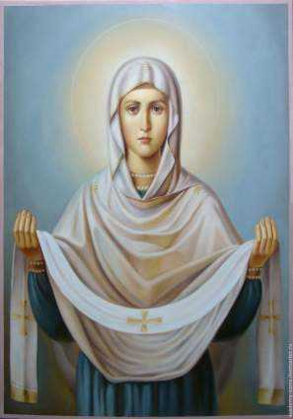
И вдруг они увидели, как спустилась к ним из-под купола храма Божия Матерь. И Вместе с собравшимися она начала читать молитву, а когда закончила, сняла со своей головы покров и расстелила его над людьми в храме. Невидимый, он стал для них защитой и спасением от врага.

Slide 6
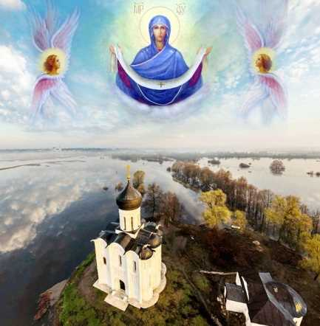
Исчезла Богородица так же, как и появилась, — незаметно, а враги отступили от города. Весть об этом чуде –явлении Богородицы передавалась из уст в уста. Люди стали обращаться к Богоматери в своих молитвах, прося о защите и «покрове». Молятся ей и по сей день как главной заступнице во всех бедах.

Slide 7
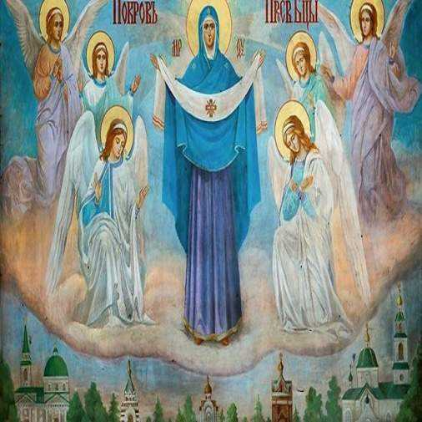
Икону «Покров Пресвятой Богородицы» можно увидеть во многих православных жилищах. Она охраняет дом от непрошеных гостей, даруя ему мир, тепло и уют. Уютом веет и от самого лика Богоматери на этой иконе — она держит в руках белый покров и заботливо как бы накрывает им всех нас, просящих и молящих.

Slide 8
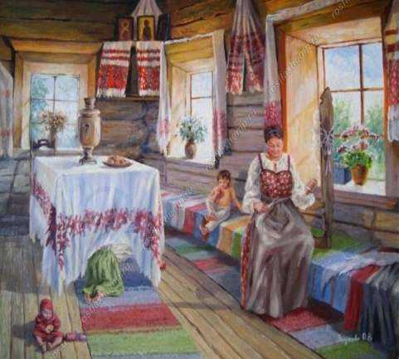
Все старинные русские народные обряды в этот день -праздник Покрова проводили женщины для семьи, для дома.

Slide 9
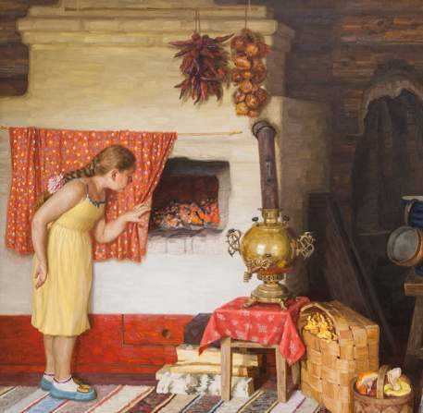
На Покров хозяйки первый раз разводили огонь в печи, используя ветки плодовых деревьев, — для будущего урожая и процветания семьи.

Slide 10
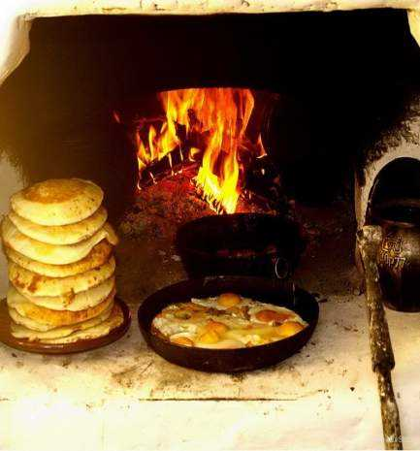
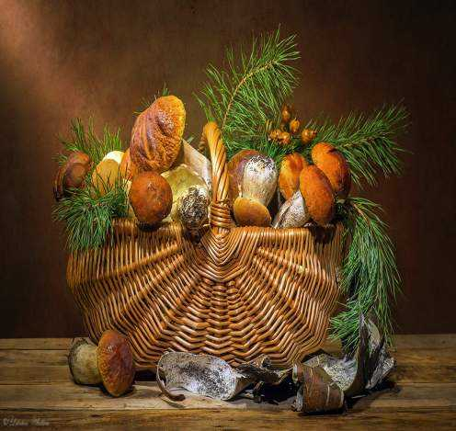
В Покров хозяйки обязательно пекут блины — для благосостояния. Они — непременное блюдо на праздничном столе, символ солнца. Перед тем как сесть за стол, хозяйка обходила все углы жилья с тарелкой, а потом, прочитав молитву Пресвятой Богородице. И только потом пробует блин! И еще одно угощение-это грибы. Их сушили, а потом варили ароматный суп..

Slide 11
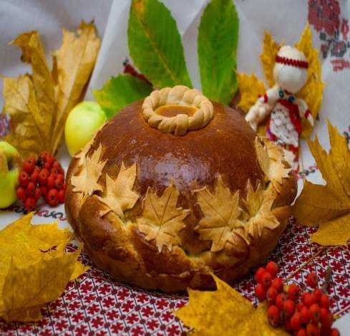
Еще для застолья пекут специальный каравай. Потом им нужно угостить родственников и соседей.

Slide 12
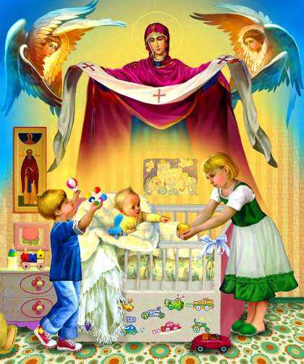
Мать молилась о детях, о семье перед Иконой Покрова Богородицы для защиты от бед и болезней. .

Slide 13
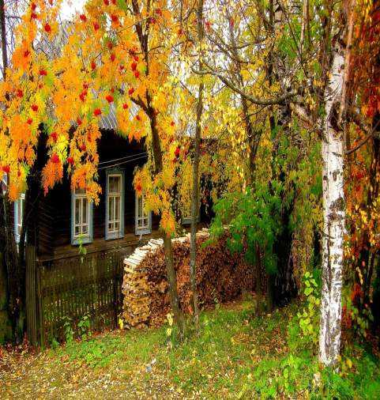
Мужчины утепляют жилище, готовя его к зиме: «Не утеплишь дом до Покрова — всю зиму будешь мерзнуть».

Slide 14
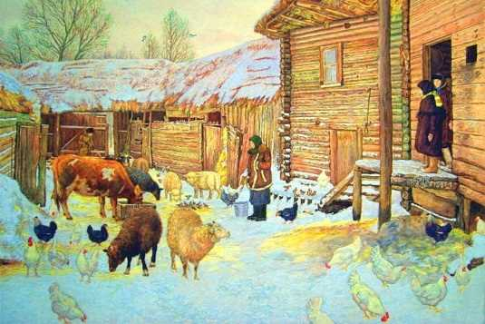
Чтобы люди и животные хорошо перезимовали- жильё кропили святой водой.

Slide 15
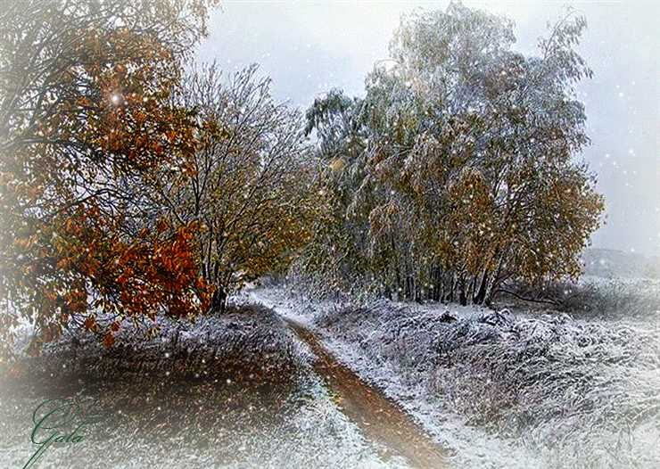
В этот день можно увидеть первый снег. Мягкими пушистыми хлопьями он падает на землю, покрывая ее ровным белым слоем. Снег этот был похож на подвенечную фату невесты и неспроста!

Slide 16
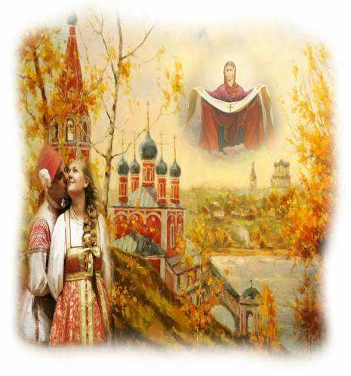
Покров часто называли «девичьим праздником». Незамужние девицы обращались с молитвами к Богородице, прося ее даровать жениха. С этого дня наши предки засылали в дома невест сватов и сговаривались о предстоящих свадьбах.

Slide 17
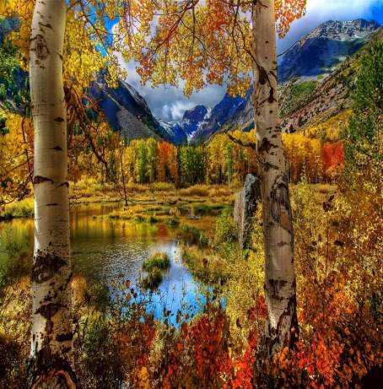
Приметы на Покрова о погоде на Покров считается переходным периодом меж сезонами, поэтому многие из примет касаются грядущей зимы — какова она будет.
Откуда ветер дует — оттуда и ждите морозов.
Если первый снег пройдет до Покрова, то зимы долго ждать.
Какова на Покров погода — такова и зима.

Slide 18
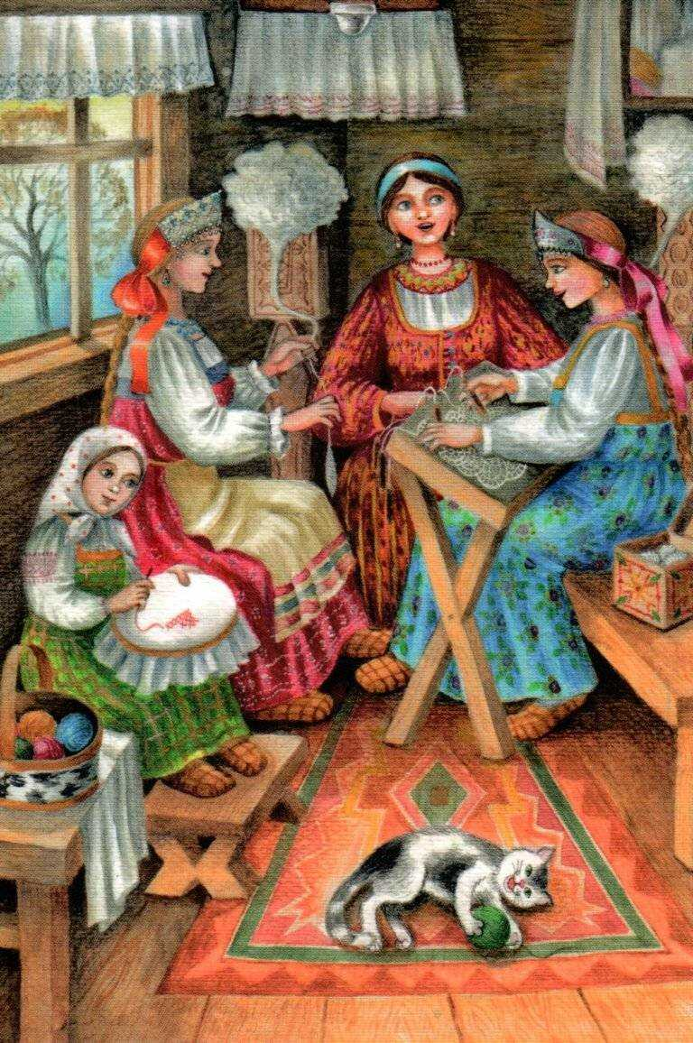
Праздник Покрова было принято проводить весело. Он был отражением будущей зимы: будешь весел и бодр в этот день и долгая зима пройдет незаметно, без бед и горестей. Хозяйки доставали мотки пряжи, приходили с ними в гости друг к другу и устраивали посиделки. Все заготовки на зиму уже сделаны, урожай убран — теперь и отдохнуть не грех.

Slide 19
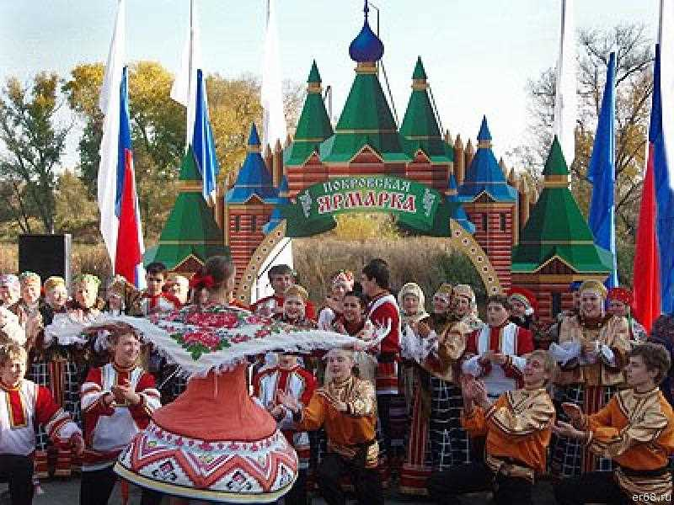
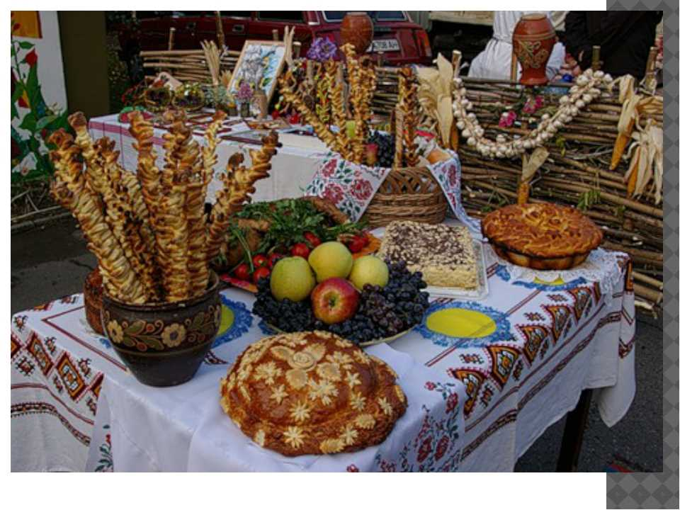
На праздник Покрова проводились веселые ярмарки с плясками и угощением

Slide 20
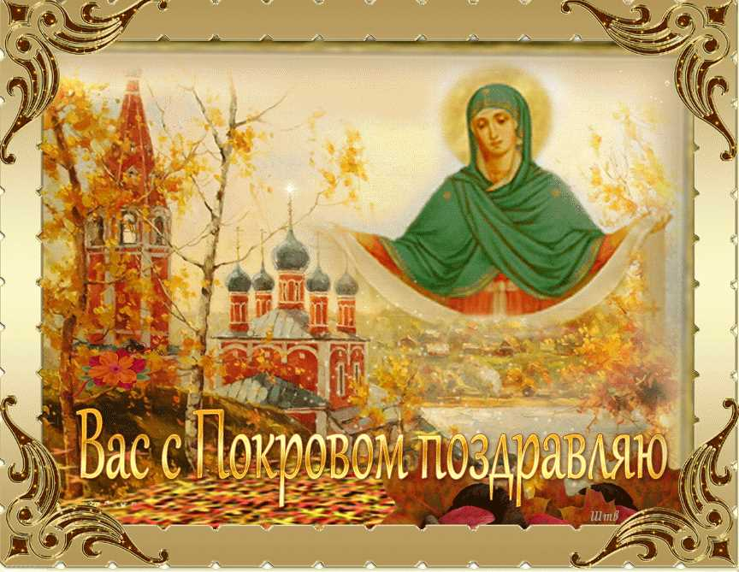
Пусть защитит вас Богородица своим Покровом от бед и невзгод на весь грядущий год.

Slide 21
Интернет –ресурсы
https://infourok.ru/shablon-dlya-prezentaciy-pravoslavie-i-pravoslavnaya-cerkov-1110676.html

